Slide 2

en Makroøkonomisk gjennomgang

Slide 3
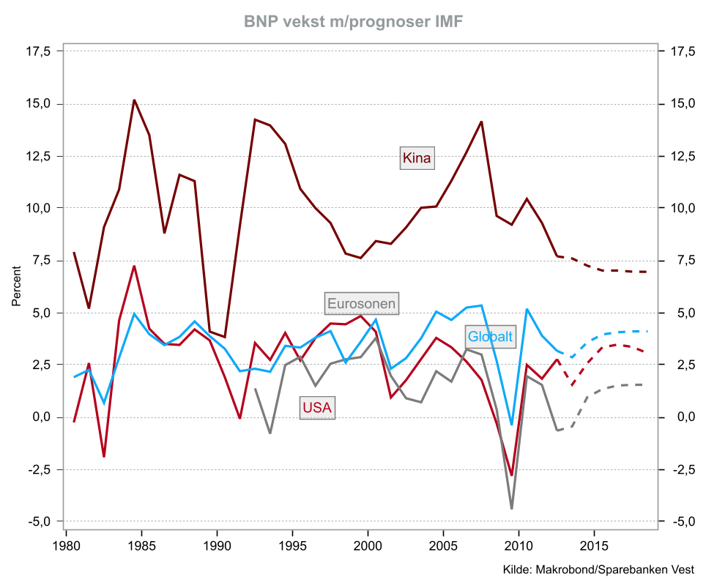
Bedring i verdensøkonomien
- men skjør oppgang
Bedre tider i eurosonen
Moderat vekst i amerikansk økonomi
Lavere, men fremdeles høy vekst i Kina
Notes:
OECD: 3,6 % i 2014 3,9 % i 2015
Verdensøkonomien har i de siste årene vært preget av lav vekst. Dette skjer på tross av at flere land fører en ekspansiv pengepolitikk.

Slide 4

USA

Slide 5
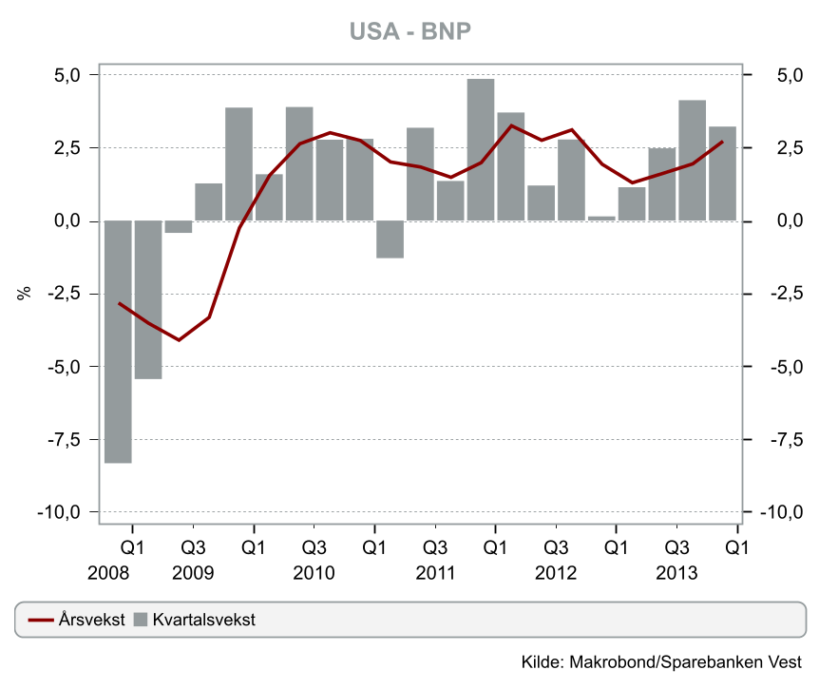
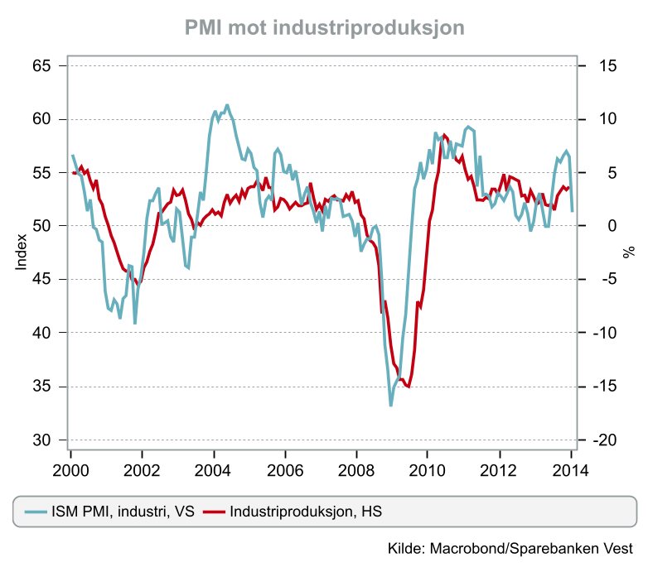
På bedringens vei
- Amerikansk økonomi

Slide 6
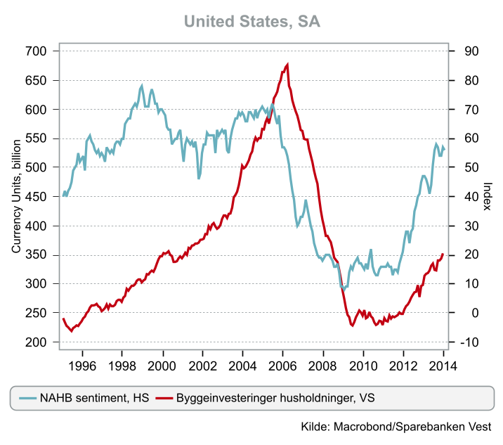
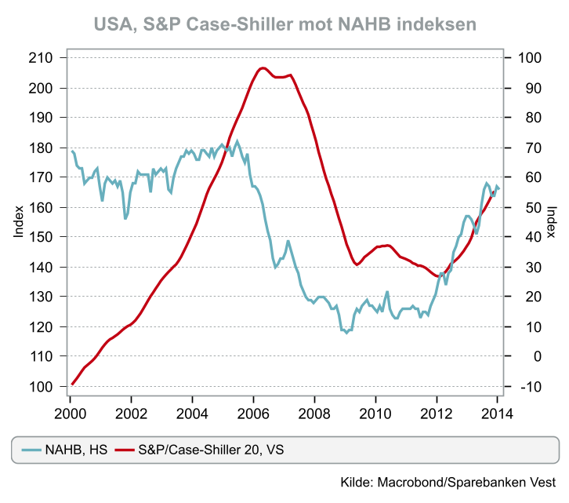
Betydelig bedring i boligsektoren
- men fremdeles langt fra toppen

Slide 7
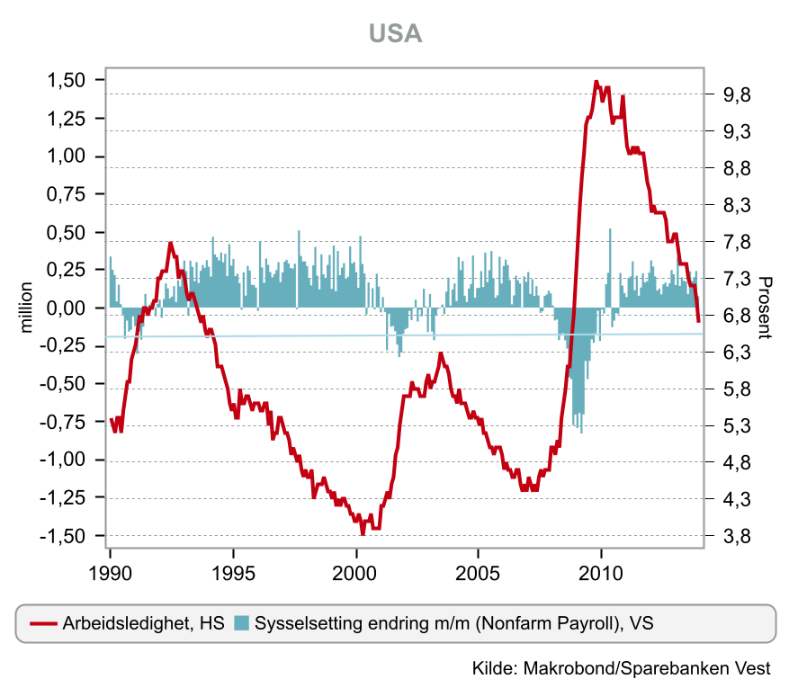
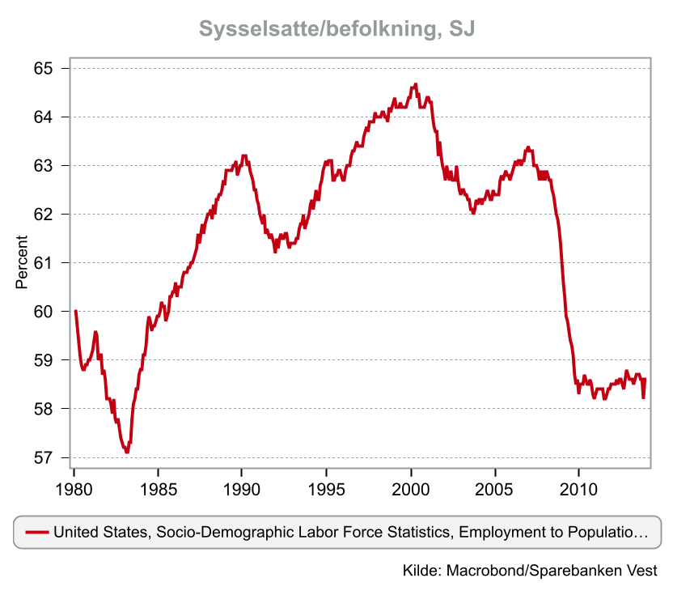
Bedre arbeidsmarked
- men langt fra friskmeldt

Slide 8

Eurosonen

Slide 9
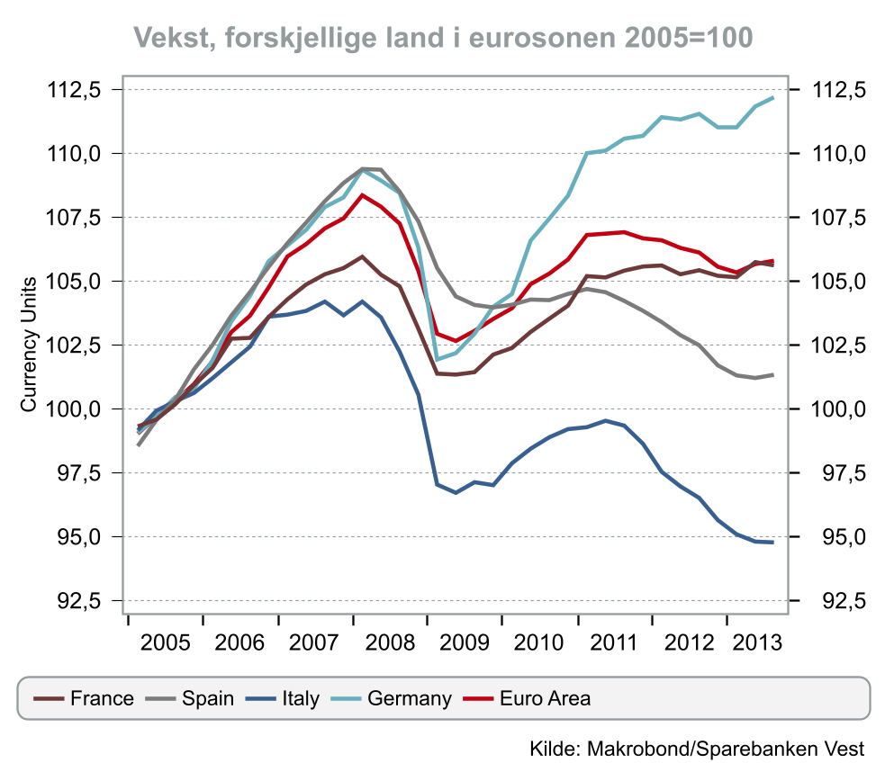
Er bunnen nådd?
- De nordeuropeiske landene drar opp
Notes:
Frykten for en enda lengre nedtur vil avta, noe som i seg selv kan skape en positiv drivkraft i økonomien

Slide 10
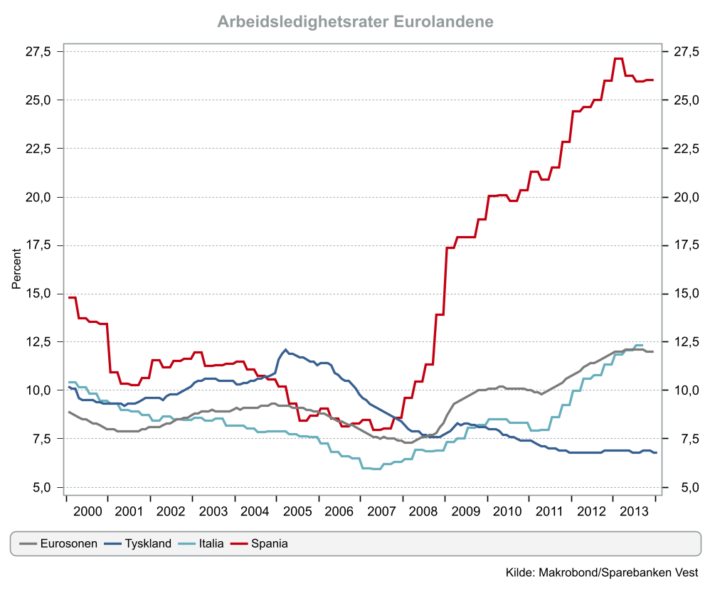
Fortsatt rekordhøy arbeidsledighet
- men det blir ikke verre

Slide 11
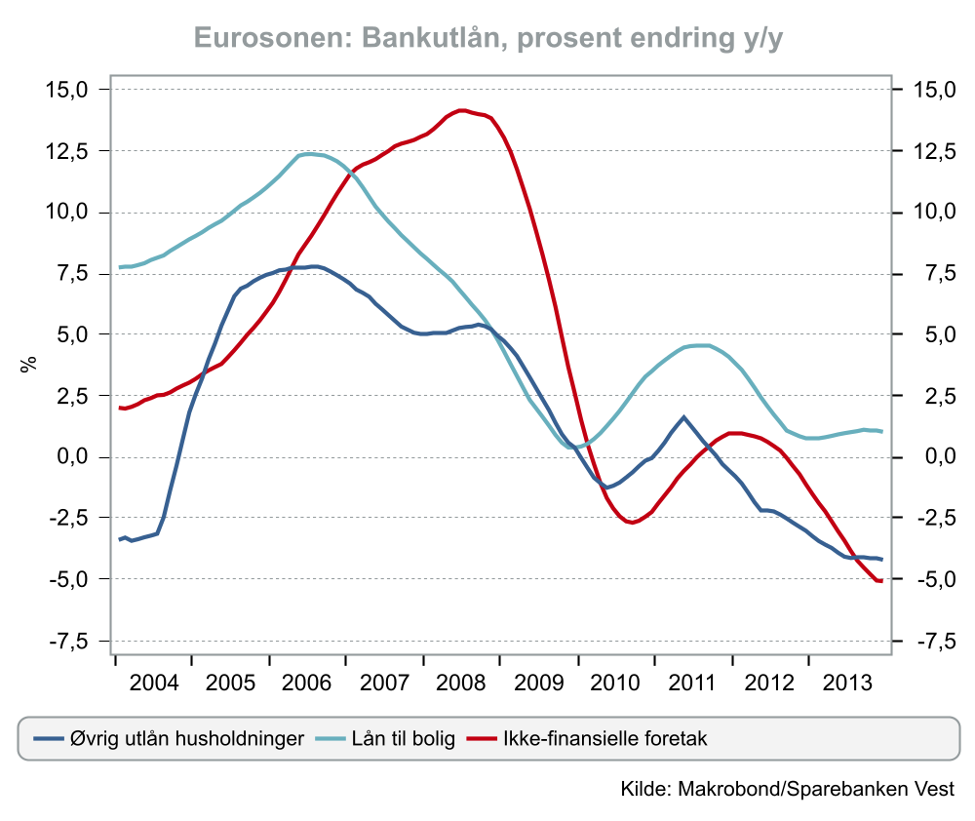
Utlånsveksten til bedrifter faller
- men økt utlån til bolig
Offensive tiltak fra ECB
  Pengemengden har økt betydelig i løpet av de siste årene
Den billige likviditeten når ikke alle
  Småbedrifter i kriseherjede land har vanskelig å skaffe finansiering
Fortsatt liten investeringsvilje hos bedriftene
  Vanskelig å få ned arbeidsledigheten

Slide 12
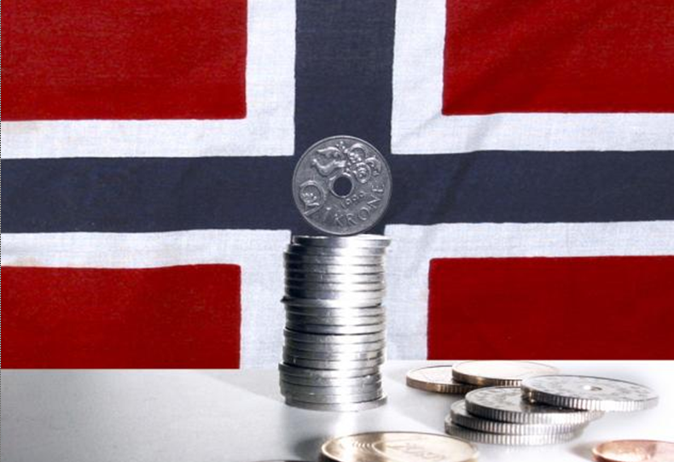
NORGE

Slide 13
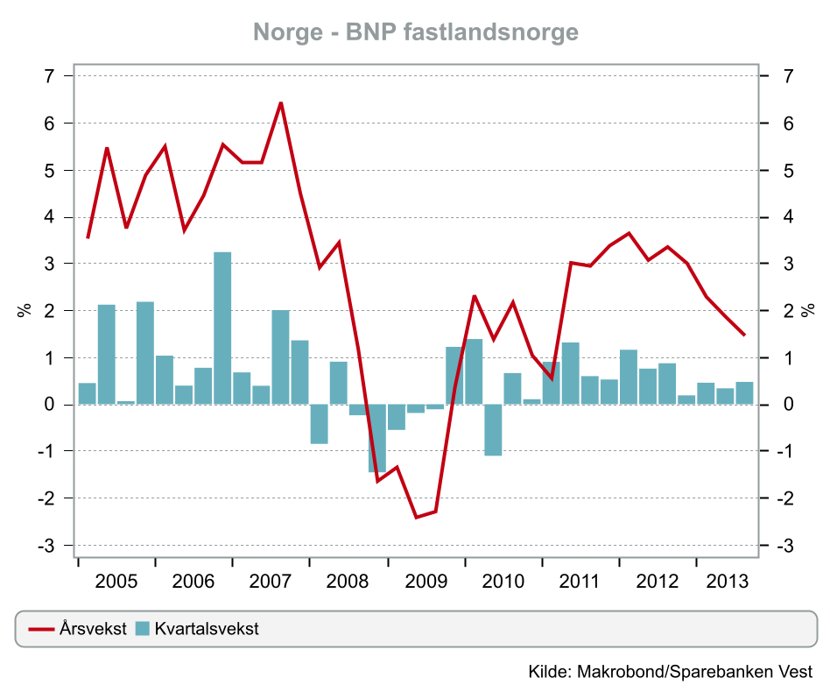
Norsk økonomi svakere
- men ingen bråstopp
Interne forhold:
Svakere vekst i fastlandsbedriftenes investeringer
Svakere vekst i oljeinvesteringene
Lavere forbruk og boliginvesteringer
Eksterne forhold:
Svak vekst hos våre handelspartnere

Slide 14
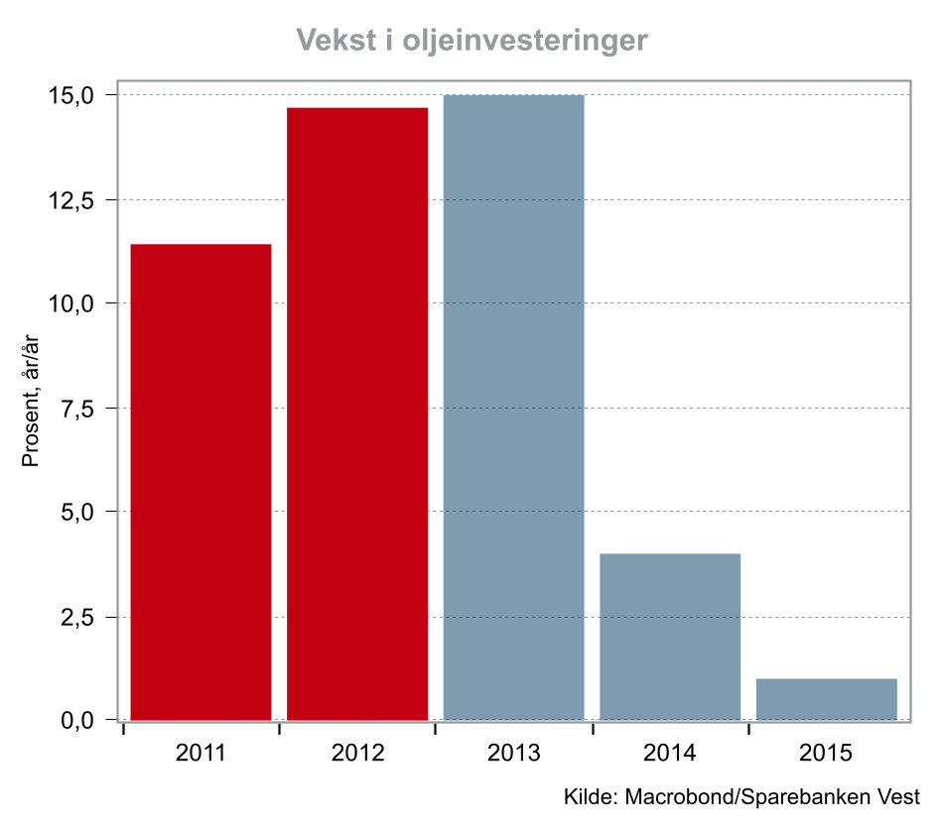
Mindre drahjelp fra oljenæringen
- lavere vekst
Svakere vekst i
oljeinvesteringene

Slide 15
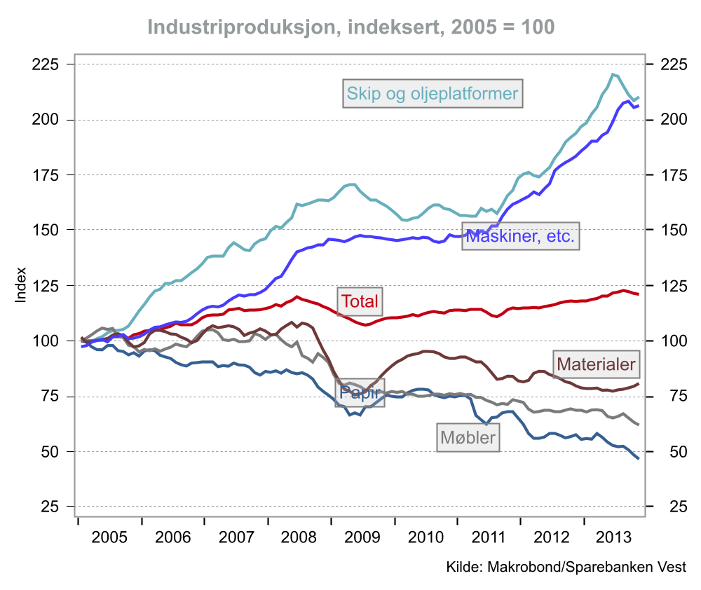
industriproduksjon
- blandet utvikling

Slide 16
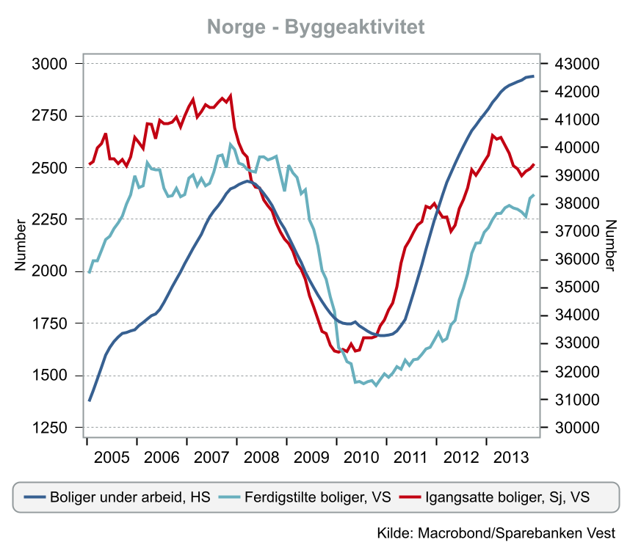
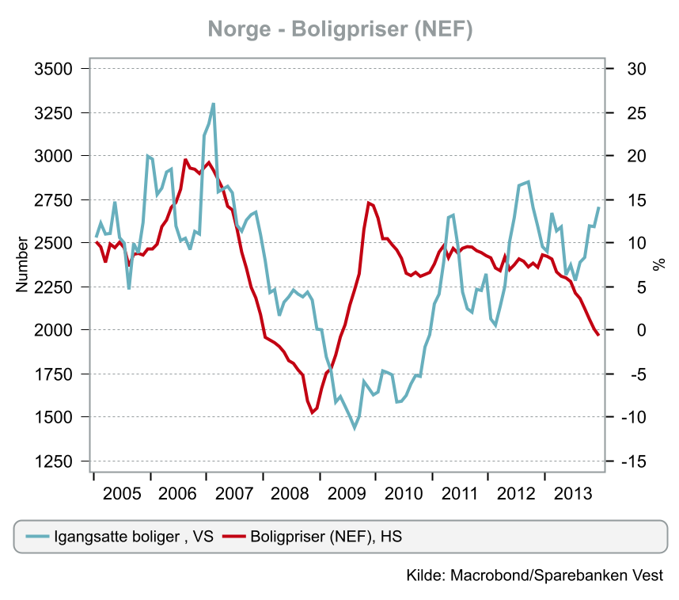
Rekordhøy byggeaktivitet
- men farten sakker av

Slide 17
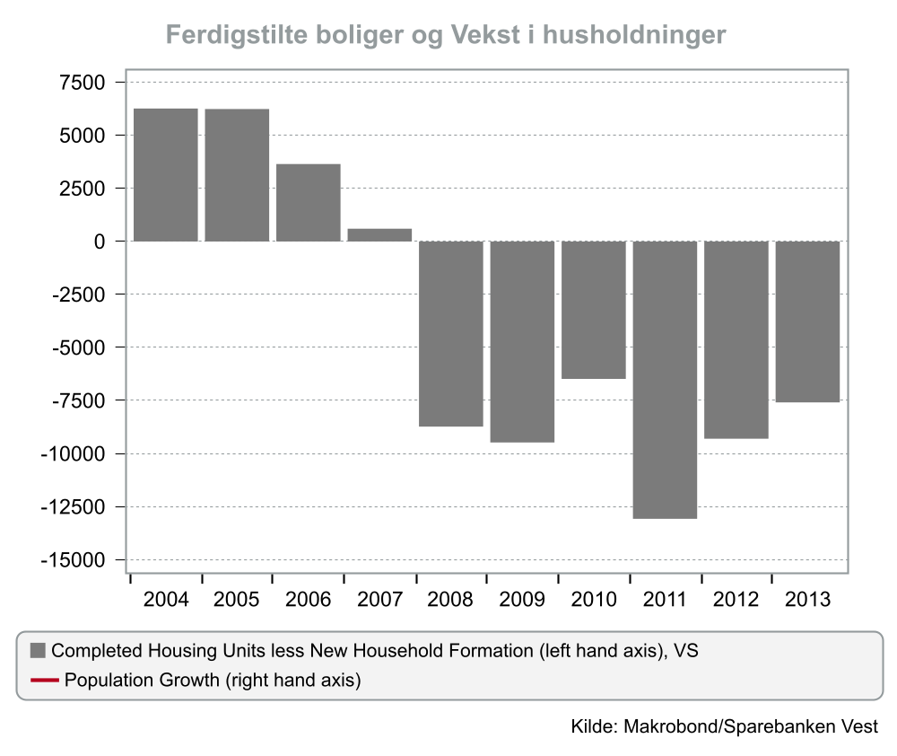
Ferdigstilte boliger
- høy befolkningsvekst

Slide 18
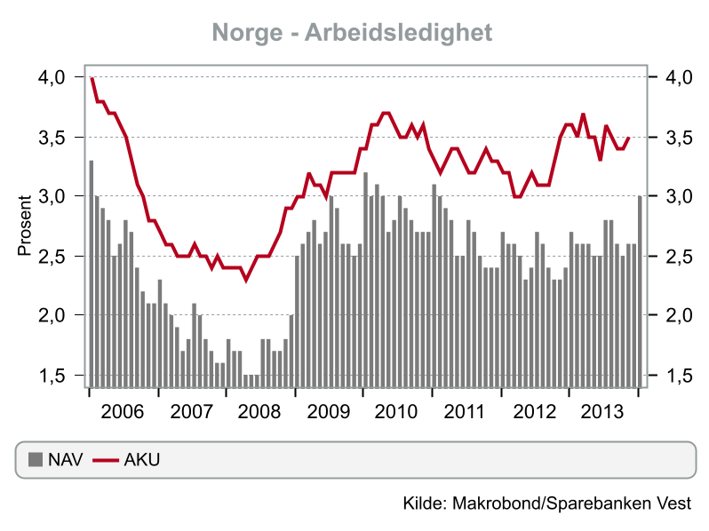
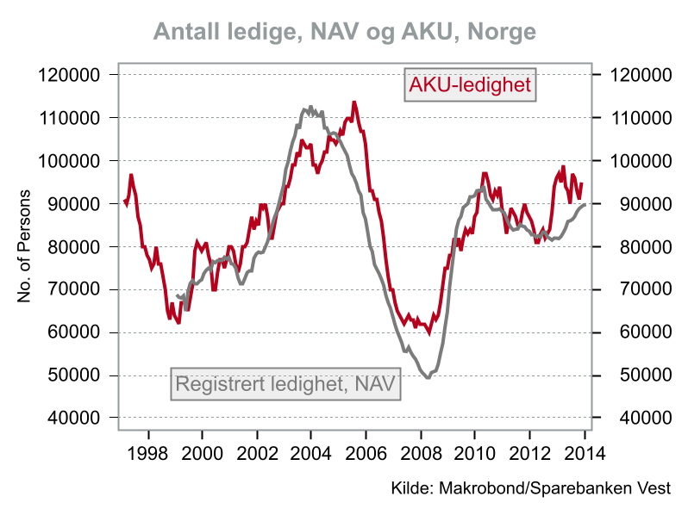
Høyere arbeidsledighet
- ledigheten viktig for rentesetting

Slide 19
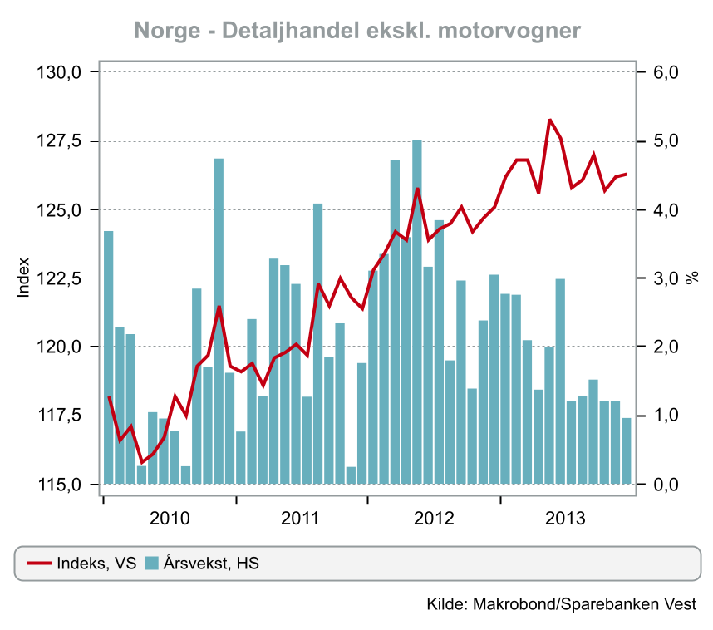
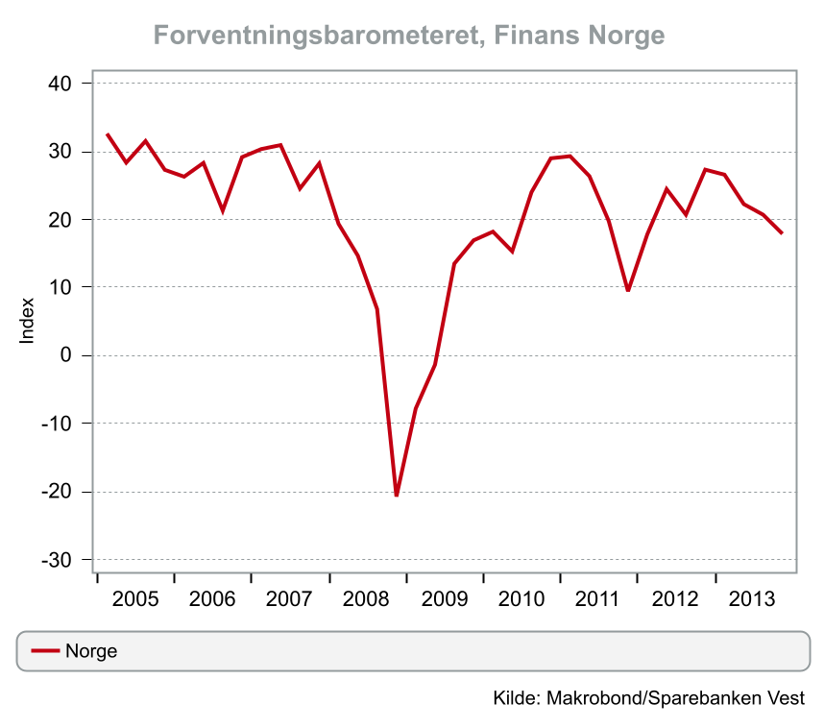
Husholdningene noe mindre positiv nå
- svakt forbruk

Slide 20

Veien videre…
Norsk økonomi vokser saktere
  Lavere oljeinvesteringer
  Lavere aktivitet i bygg og anleggsbransjen
Den lave veksten vil fortsette i 2014, men bedre tider hos våre handelspartnere vil demme opp for noe av fallet i bolig og oljeinvesteringene
Norges Bank: Uendret styringsrente lenge

Slide 21
Vestlandindeks
- EN temperaturmåler på næringslivet
Vestlandsindeks er en temperaturmåler på næringslivet på Vestlandet utført av Sparebanken Vest i samarbeid med Respons Analyse
Indeksen er basert på en spørreundersøkelse der 700 bedriftsledere i de fire Vestlandsfylkene blir intervjuet pr telefon
Utvalget er tilfeldig trukket blant bedrifter med 2 eller flere ansatte
Bedriftene blir spurt om dagens situasjonen og forventninger 6 måneder frem
1. kvartal 2014 er niende gang undersøkelsen blir gjennomført
Undersøkelsen er gjennomført i perioden 6. – 14. januar 2014

Slide 22

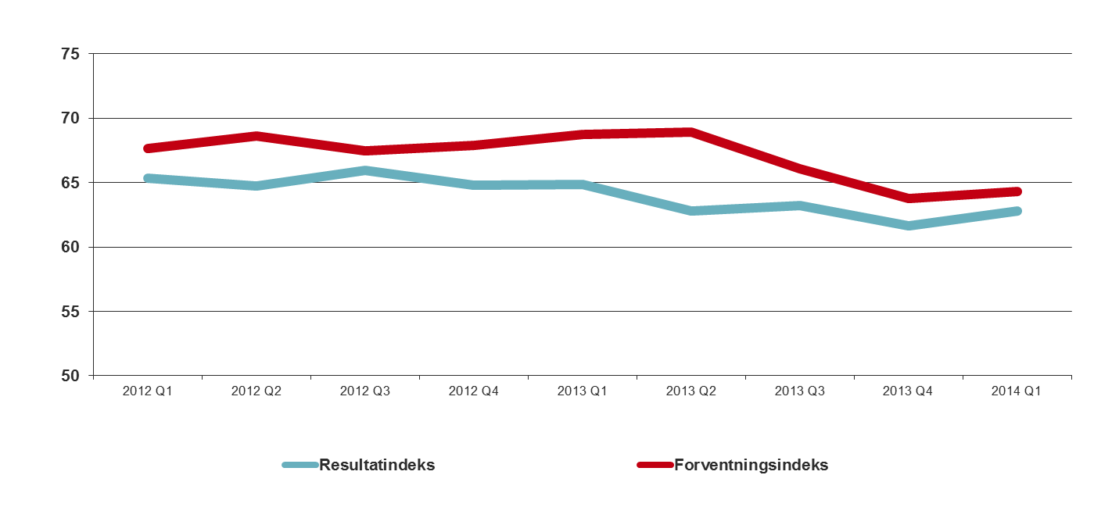

Slide 23
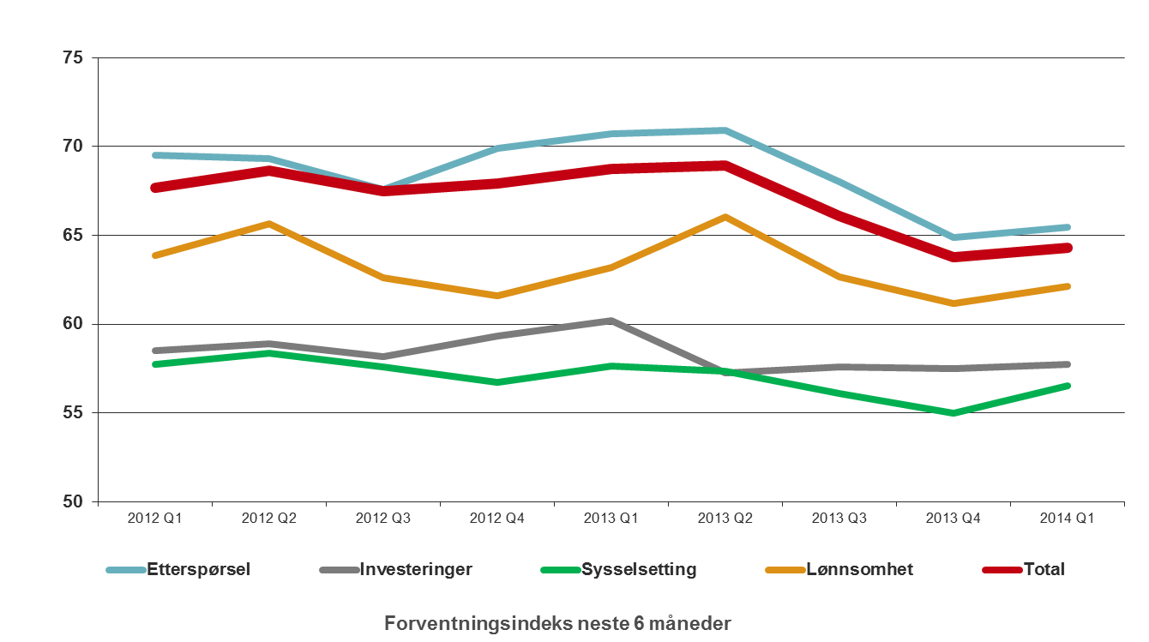
Bunnen allerede nådd?
- eller bare håper vi det….

Slide 24
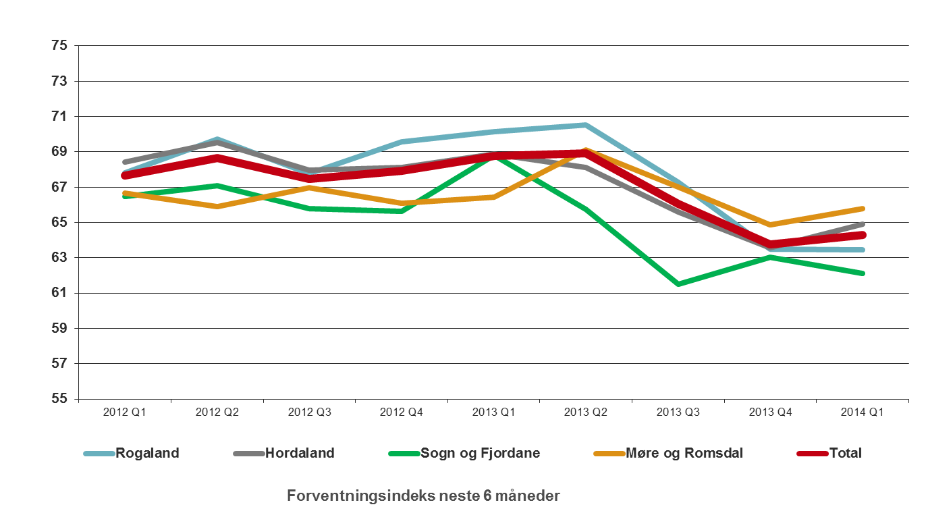
møre og romsdal på topp
– fylkesvise ulikheter i forventningene

Slide 25
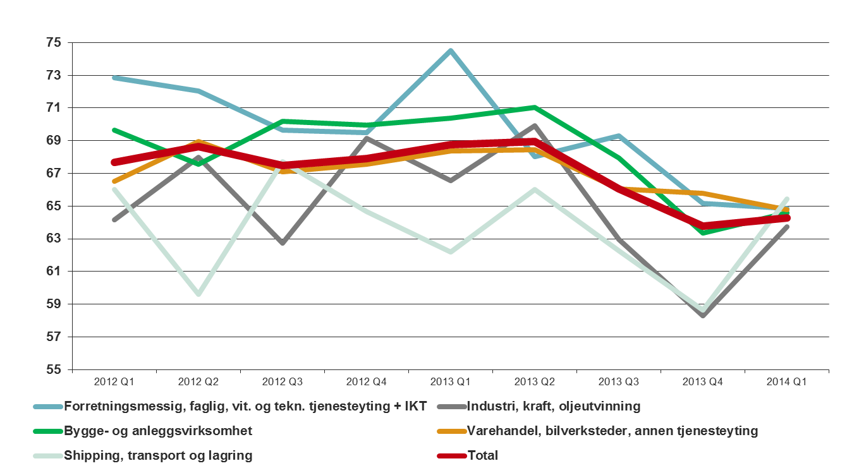
samstemte i sitt syn på fremtiden
- forventningsindeks næringer

Slide 26
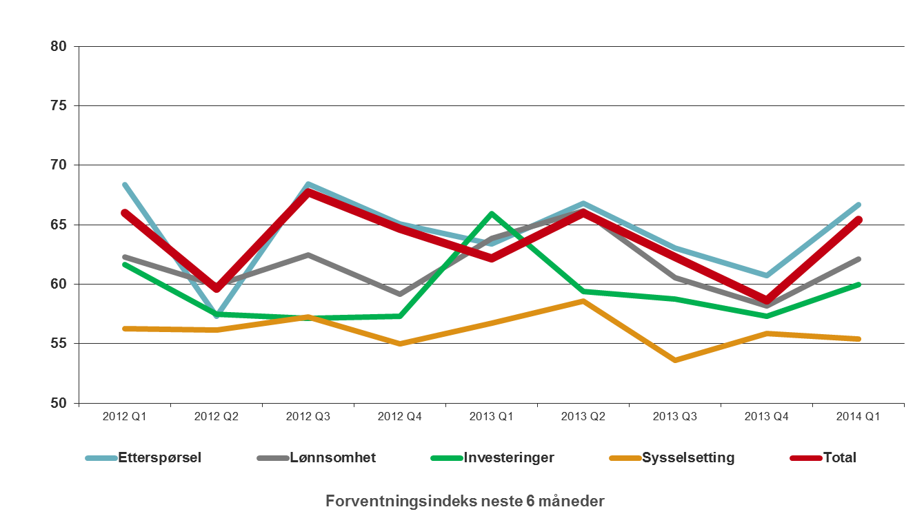
Gryende optimisme
- shipping, transport og lagring

Slide 27
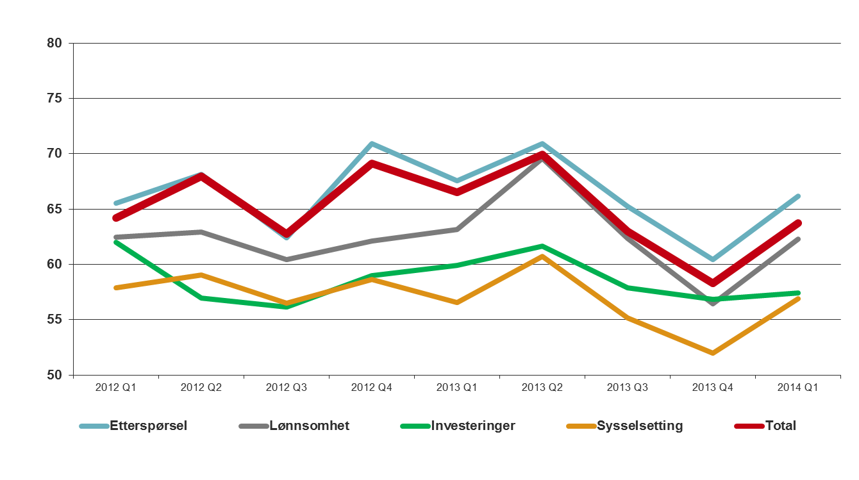
vekst i industri, kraft & oljeutvinning
– men investeringene uteblir?
Forventningsindeks neste 6 måneder

Slide 28
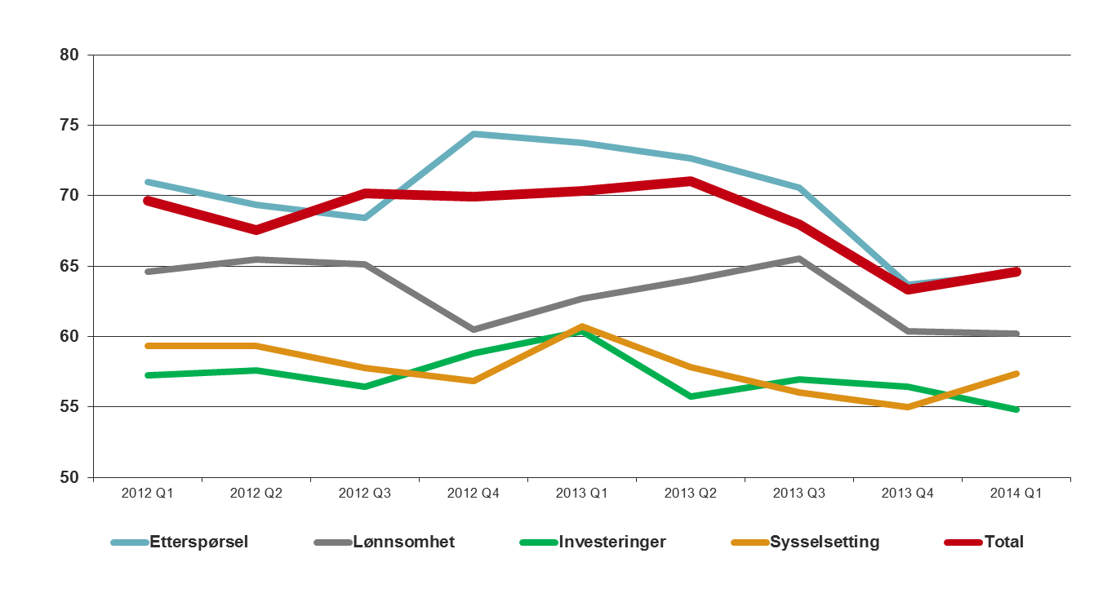
Bygg og anlegg
- har den negative trenden stoppet opp?
Forventningsindeks neste 6 måneder

Slide 29
Økt Globalisering
- gir både muligheter og utfordringer

Slide 30
Kunnskap og kompetanse
- sterkeste konkurransefortrinn

Slide 31
www.vestlandsindeks.no kristina.hanson@spv.no

